Slide 1

Всё является объектом
Выполнила: Халилова Зарема

Slide 2
Основные понятия
Объектно-ориентированное программирование – это методология программирования, основанная на представлении программы в виде совокупности объектов, каждый из которых является экземпляром определённого класса, а классы образуют иерархию наследования.
Класс – это ключевое понятие ООП, элемент ПО, описывающий абстрактный тип данных и его частичную или полную реализацию.
Объект – это экземпляр конкретного класса, обладающий определенным состоянием и поведением.

Slide 3
Использование ссылок для работы с объектами
В Java вы обращаетесь с любыми данными как с объектами, однако идентификатор которым вы манипулируете, представляет собой ссылку на объект.
Cat cat = new Cat();
Создание ссылочной переменной cat типа Cat
Создание нового объекта типа Cat. Присваивание в переменную cat ссылку на созданный объект

Slide 4
Явное создание объектов
При определении ссылки желательно присоединить её к новому объекту при помощи ключевого слова new, что означает «Создайте мне новый объект»
String s = new String(«Zarema»);

Slide 5
Хранение данных
1
Регистры
2
Стек
3
Куча
4
Постоянное хранилище
5
Внешнее хранилище

Slide 6
Регистры
Самое быстро хранилище, данные хранятся внутри процессора. Однако нет прямого доступа к регистрам, нет их поддержки в языке.
Стек
Быстрый и эффективный способ размещения данных. Компилятор Java должен знать жизненный цикл данных, размещаемых в стеке, что уменьшает гибкость ваших программ. Поэтому в стеке хранятся ссылки на объекты, а не сами объекты.
Куча
В куче размещаются все объекты Java. Выделение памяти из кучи занимает больше времени, чем в стеке.

Slide 7
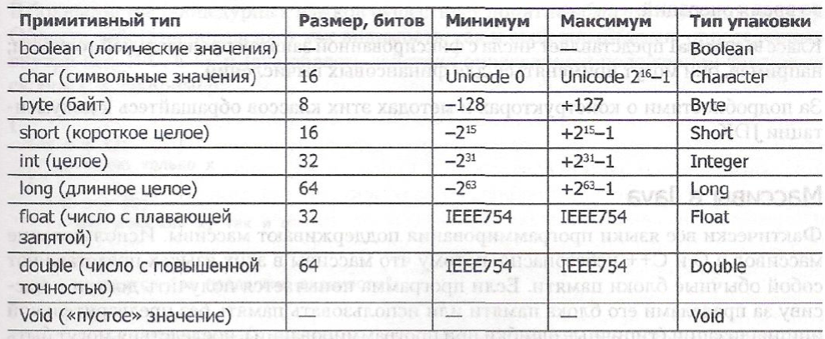
Примитивные типы
Переменные примитивного типа являются «автоматическими» переменными, не являющиеся ссылкой, в отличии от создания переменных с помощью new. Такие переменные напрямую хранят значения и располагаются в стеке, что обеспечивает большую производительность.

Slide 8
Область действия объектов
Область действия определяется положением фигурных скобок {}. Объект, созданным оператором new доступен до конца области действия.
{
String s = new String(«Zarema»);
} // конец области действия

Slide 9
Создание новых типов данных
Для описания нового типа данных следует использовать ключевое слово class
Определение класса включает две разновидности элементов: поля и методы
class TestClass {
int i;
public int getI(){
return i;
}

Slide 10
Ключевое слово static
Позволяет хранить данные в «единственном числе», то есть независимо от того сколько было создано объектов класса.
Позволяет использовать метод, не привязанный ни к какому конкретному объекту класса.
class StaticTest {
public static int i = 47;
}
…
public static void main (String [] args) {
StaticTest.i++;
}

Slide 11
Комментарии и встроенная документация
Существует два вида комментариев:
Однострочные:
// Комментарий
Многострочные:
/* Комментарий */
Для обеспечения простоты корректирования описания программы при каждом её изменении необходимо совместить код и документацию. Для этого существует инструмент – Javadoc , который извлекает комментарии и оформляет их в походящем виде.

Slide 12
Документация
Результат работы Javadoc HTML-файл.
Для того, чтобы сгенерировать документацию в формате HTML следует воспользоваться следующей командой :
javadoc –d /path/to/output /path/to/*.java

Slide 13
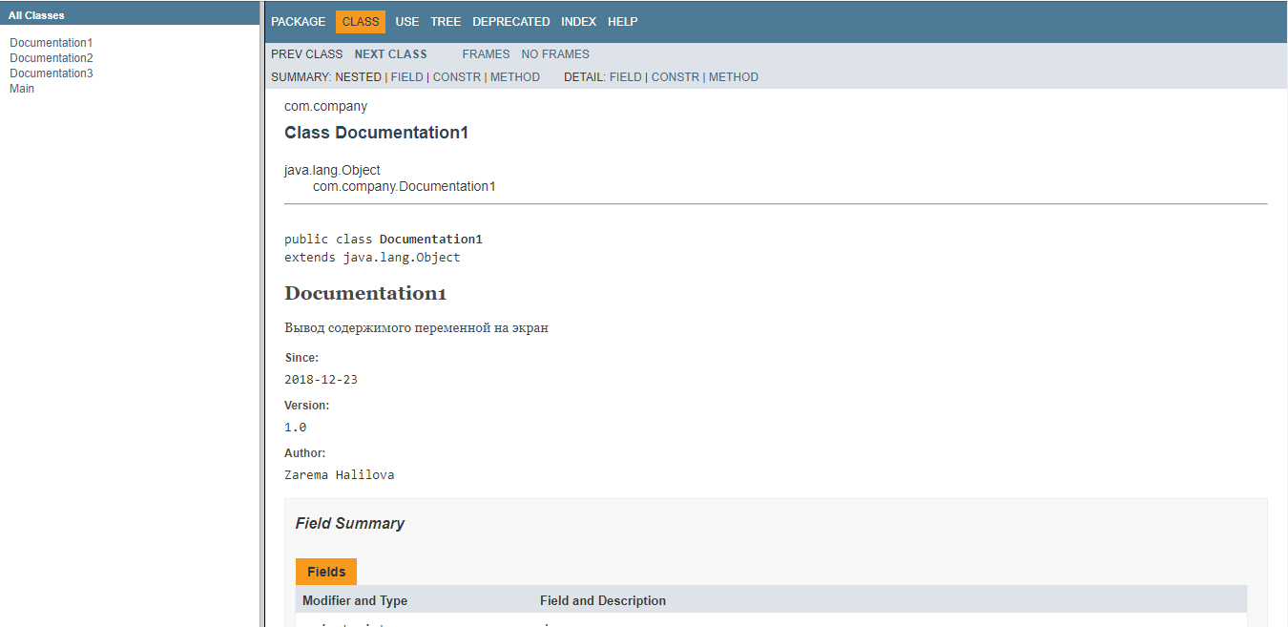
Результат выполнения команды javadoc

Slide 14
Спасибо за внимание

